Slide 1
ROMAANI KUNST
ARHITEKTUUR

Slide 2
ROMAANI KUNST
10.-12.sajand
Uued rahvused- prantslased, sakslased, itaallased
Ristiusu kirik koos Rooma paavstiga
Sakraalarhitektuur

Slide 3
BASIILIKAD
Koor, apsiid
Kabel, krüpt
Kooriümbriskäik
Kabelipärg
Pühakud, reliikviad

Slide 4
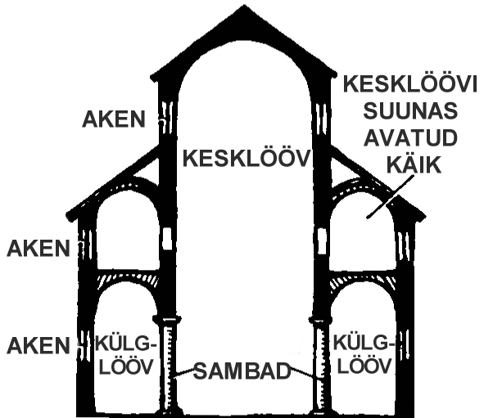

Slide 5
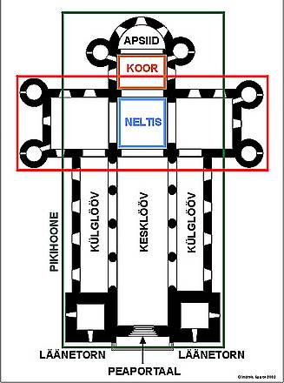

Slide 6
KIRIKUD
Tornidega kirikuhoone
Basiilikad
Ühelöövilised kirikud
Kodakirikud- kolmelöövilised, valgmik puudus

Slide 7
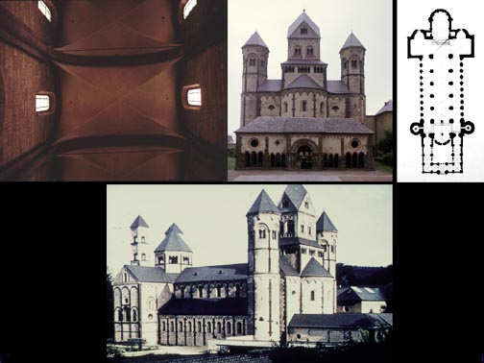
Maria Laachi kirik

Slide 8
ROMAANI KIRIKUD OLID
Massiivsed
Paksude kiviseintega
Raskete silindervõlvidega
Tugevate sammastega, piilarid
Väikeste akendega- hämarad
Kääbusgaleriidega,
Algselt võlvimata, lameda puulaega

Slide 9
Silindervõlv- raske
Ristvõlv- kahe silindervõlvi lõikumine, laiemate löövide katteks

Slide 10
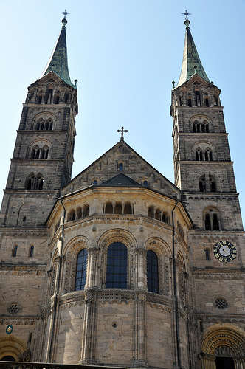
Bambergi toomkirik Saksamaal

Slide 11
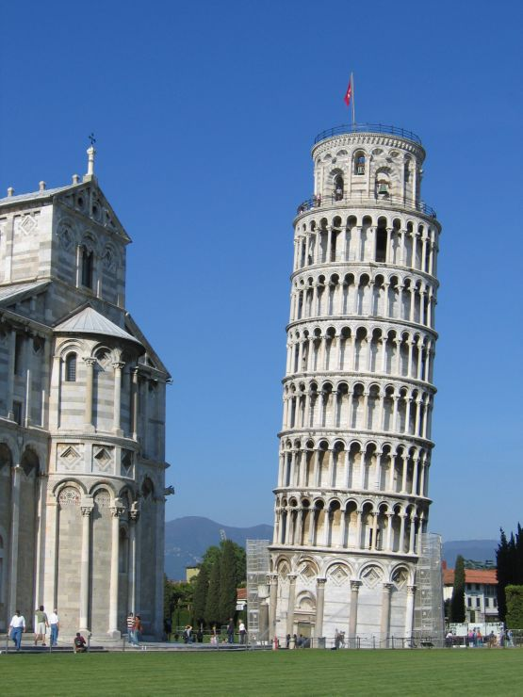

Slide 12
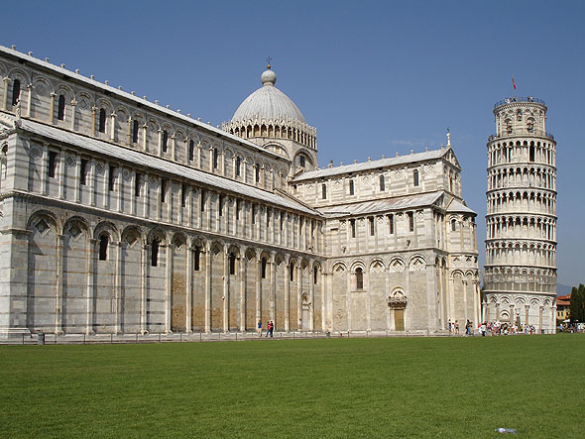

Slide 13
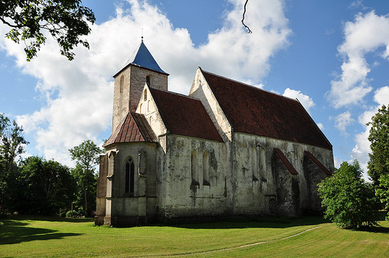
Valjala kirik

Slide 14
Saksamaa- Hildesheimi, Bambergi, Maria Laachi kirik
Itaalia- Pisa Toomkirik
Prantsusmaa- Saint Sernini kirik
Inglismaa- Durhami katedraal
Norra- Borgundi puukirik

Slide 15
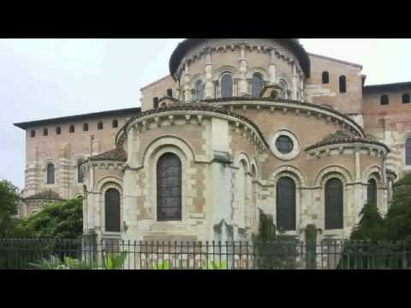
Saint Sernini kirik

Slide 16
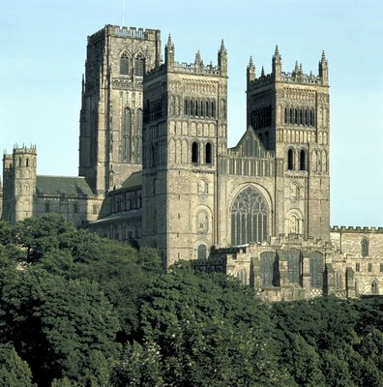
Durhami katedraal Inglismaal

Slide 17
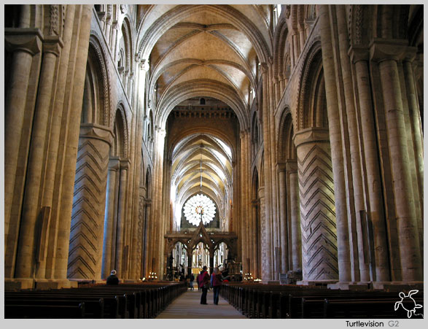
Durhami katedraal

Slide 18
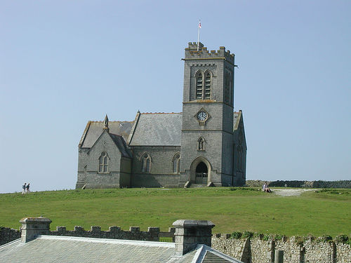
Lundi toomkirik Rootsis

Slide 19
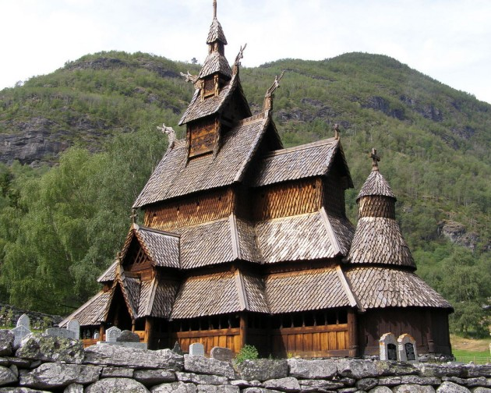
Borgundi puukirik

Slide 20
ROMAANI SKULPTUUR
Kirikute fassaadidel, portaalidel, kapiteelidel
Vaeste piibel
Domineeris reljeef
Pronks, kivi, puu

Slide 21
Kujutati
Ähvardavaid süzeesid (põrgu)
Imesid (Viimne kohtupäev)
Tinglikuid, sümboolseid kujutisi
Inimfiguure moonutati
Ristiusu tegelasi koos sümbolga
Abstraktset ornamentikat

Slide 22
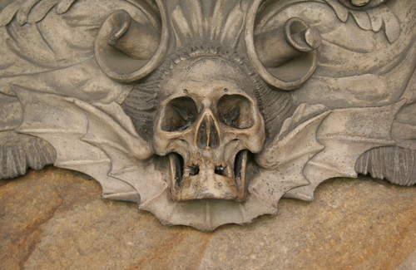

Slide 23
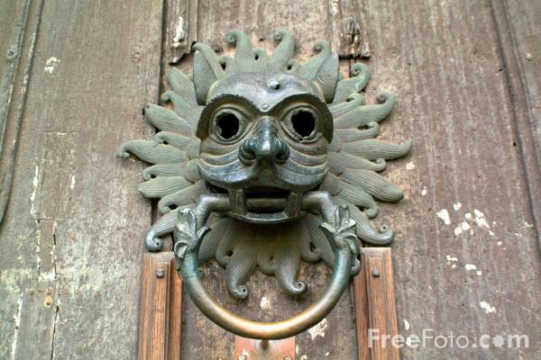
Durhami katedraali portaali koputi

Slide 24
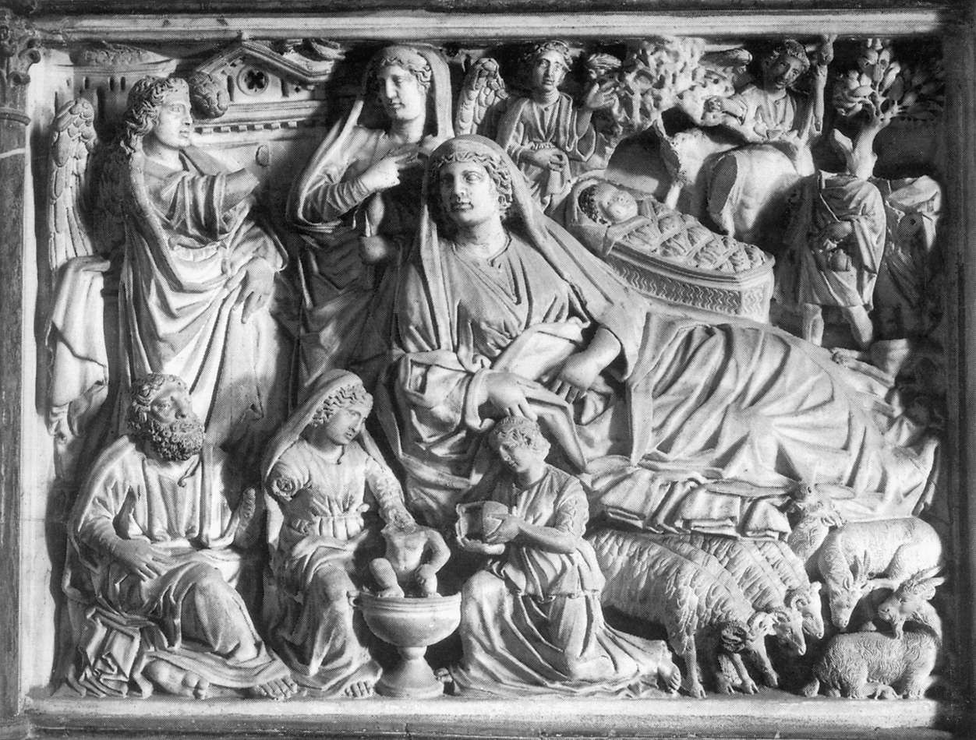
Pisa kiriku reljeef

Slide 25
MAALIKUNST
Seinamaalid- fantaasiarohked
Miniatuurmaalid- dekoratiivsed
Raamatu kirjutamine- elu töö

Slide 26
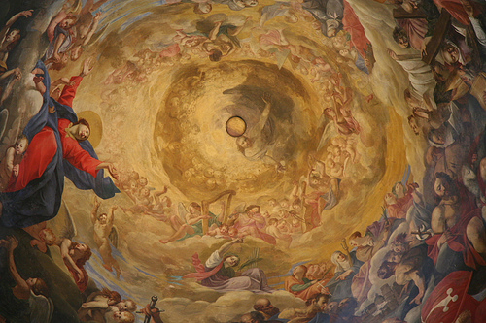
Pisa kiriku lagi

Slide 27
ROMAANI KUNST
Romaani kunstile baseerub kogu keskaja kunstilooming
Lihtne ja loogiline
Ebareaalne
Monumentaalne

